Slide 1





КОМАНДА 8 ПРЕДСТАВЛЯЕТ
Проект «Пятница»
Голосовой ассистент на базе Gemini LLM для бесшовного управления парком ПК без RDP и AnyDesk.
PRODUCT MANAGER
BACKEND DEV
FRONTEND DEV
Валиев Артур
Цыганов Кирилл
Солодкин Максим
MARKETING
QA ENGINEER
Лемешев Владислав
Пушкин Владимир

Slide 2
Текущая стадия проекта: MVP
Стек: Клиент на C#, сервер на Python, маршрутизация WebSocket.
AI: Интегрирован локальный STT (VOSK) и облачный Gemini LLM.
Тесты: Проведено 5 глубинных интервью с сисадминами.
Инсайт: Подтвержден "wow-эффект", но выявлен барьер в UX регистрации устройств.

Slide 3





Стратегические цели
0–3 месяца
3–6 месяцев
6–12 месяцев
Релиз v1.0, удобный онбординг.
Операционная окупаемость.
Запуск B2B направления.
Цель: 500 активных подписок.
Цель: 10+ корпоративных контрактов.
Цель: 100 платящих юзеров. MRR ~99к руб.

Slide 4
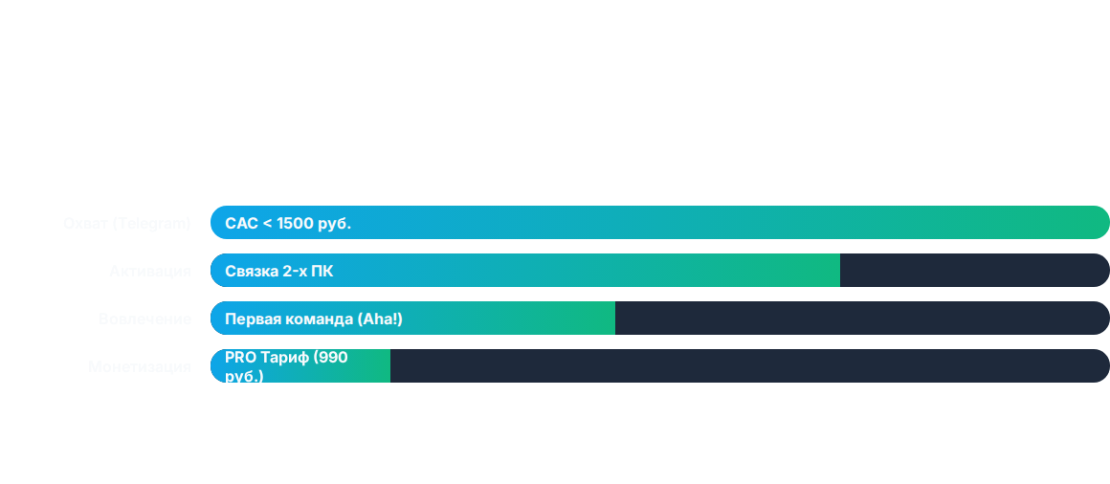
North Star Metric и Воронка
NSM: Успешные команды / неделя / юзер
Этот показатель отражает реальную экономию времени пользователя.

Slide 5
Backlog по направлениям
Направление | Ключевые инициативы
Продукт и UX | Редизайн регистрации, Видео-гайд онбординга, Маркетплейс скриптов
Разработка | Win API (вкладки), Кэширование LLM, Интеграция ЮKassa
Маркетинг | Парсинг чатов, A/B тест лендинга, Акция "Миграция"
Аналитика / QA | Настройка Amplitude, Автотесты WebSockets

Slide 6
Приоритизация (ICE Score)
Инициатива | Impact | Conf. | Effort | Score | Решение
Редизайн регистрации | 5 | 5 | 2 | 12.5 | Спринт 1
Интеграция биллинга | 5 | 4 | 2 | 10.0 | Спринт 1
Реклама в Telegram | 4 | 4 | 2 | 8.0 | Спринт 2
Маркетплейс скриптов | 3 | 3 | 4 | 2.25 | Backlog (3-6м)

Slide 7




Roadmap на 3–6 месяцев
Месяц 1
Месяц 2
Месяц 3
Месяц 4-6
v 1.0: Активация. Редизайн UI, Win API, Аналитика.
v 1.1: Оплата. Биллинг, старт маркетинга (50 оплат).
v 1.2: Рост. Блогеры, A/B тесты (100+ юзеров).
v 1.5: Удержание. Скрипты, Churn < 10%.

Slide 8
План на 6–12 месяцев
Фокус на B2B: Кабинет администратора (группы 10+ ПК).
Seed Раунд: Привлечение инвестиций для выхода на глобальный рынок.
AI Агенты: Выполнение сложных цепочек задач через Agentic LLM.

Slide 9
Модель команды
Сотрудник | Роль | Загрузка | Риск / Узкое место
Валиев А. | Product Manager | 0.5 FTE | Отсутствие UX-дизайнера
Солодкин М. | Frontend (C#) | 1.0 FTE | Пик нагрузки в 1-й месяц
Цыганов К. | Backend (Python) | 1.0 FTE | Масштабирование WebSockets
Лемешев В. | Marketing | 0.5 FTE | Поиск дешевых каналов трафика

Slide 10
RACI-матрица ответственности
Задача | PM | Front | Back | Mkt | QA
Бэклог | A / R | C | C | C | I
Дизайн UI | A | R | I | C | C
Код / Релиз | A | R | R | I | C
Тестирование | A | I | I | I | R
Реклама | A | I | I | R | I

Slide 11
Процессы и коммуникации
Трекинг: Канбан-доска в Trello (прозрачность задач).
Ритм: Спринты 2 недели, Daily-созвоны 15 мин в Discord.
Quality Gate: Релиз только после аппрува QA и PM.
Фидбек: Еженедельный разбор багов из Telegram-бота поддержки.

Slide 12
Риски и меры снижения
Риск | Вер-ть | Меры снижения
Блокировка API Gemini | Средняя | Слой абстракции для переключения на GigaChat/YandexGPT
Сложные файрволы (NAT) | Высокая | Использование TURN серверов и пошаговые видео-гайды
Дорогой CAC (реклама) | Средняя | Отказ от контекстной рекламы, фокус на CPA и посевы
Срыв сроков v1.0 | Средняя | Жесткое обрезание фич по MoSCoW

Slide 13






Ключевые выводы
Продукт
Команда
Рост
Ценность подтверждена. Главный фокус — исправление UX-барьеров и старт монетизации.
Полностью укомплектована. Четкие роли по RACI исключают размытие ответственности.
Снижение CAC за счет точечного маркетинга в IT-сообществах — ключевой фактор успеха.

Slide 14
Следующие шаги
Перенос Backlog в Trello и старт 1-го спринта.
Техническая переработка UI (Frontend - Солодкин).
Подготовка посевов для Telegram (Marketing - Лемешев).
Регистрация в платежном шлюзе (PM - Валиев).
Готовы к запуску!

